Slide 1
Historia de el Internet
Juan Ignacio Valtierra valadez

Slide 2
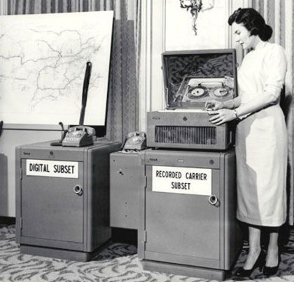
50’s
1958
1958. Bell Laboratories crea el primer módem que permitía transmitir datos binarios sobre una línea telefónica simple.

Slide 3

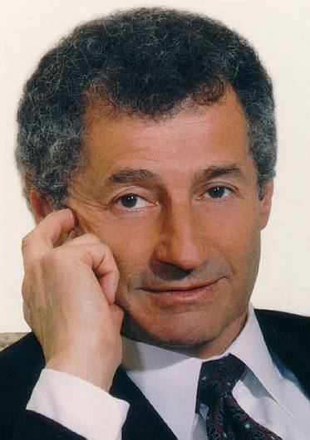

60’s
1961
1962
1964
Leonard Kleinrock publica una primera teoría sobre la utilización de la conmutación de paquetes para transferir datos.
Inicio de investigaciones por parte del ARPA. Agencia de ministerio estadounidense de defensa.
Leonard Kleinrock publica un libro sobre la comunicación por conmutación de paquetes para implementar una red.
1964

Slide 4
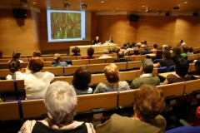
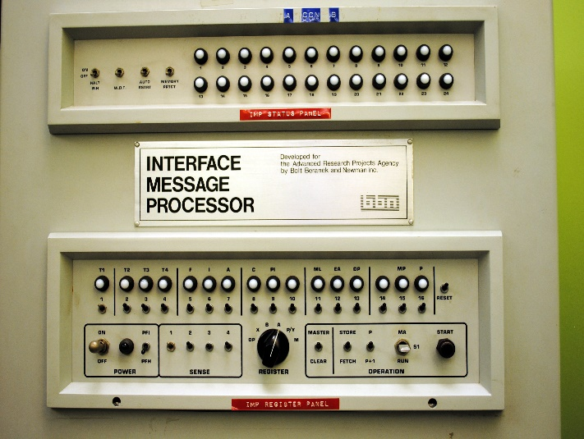
60’s
1967
1969
Primera conferencia sobre ARPANET.
Conexión de las primeras 4 computadoras entre universidades estadounidenses a través de la Interface Message Processor de Leonard Kleinrock

Slide 5

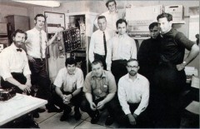
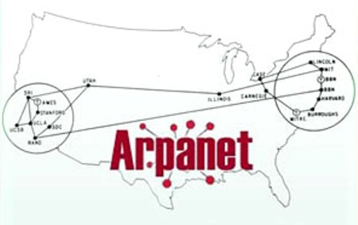
70’s
1971
1972
1973
23 computadoras son conectadas a ARPANET. Envió del primer correo por Ray Tomlinson.
Nacimiento del InertNetworking Working Group, organización encargada de administrar el Internet .
Inglaterra y Noruega se adhieren a Internet, cada país con una computadora.

Slide 6

70’s
1979
Creación de los NewGroups (Foros de discosuón acerca del inernet) para estudiantes americanos.

Slide 7

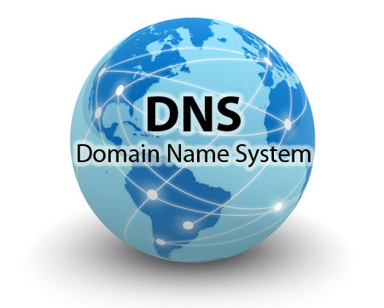

80’s
1982
1983
1984
Definición del protocolo TCP/IP y de la palabra INTERNET
Primer servidor DNS
1000 Computadoras conectadas a Internet.

Slide 8

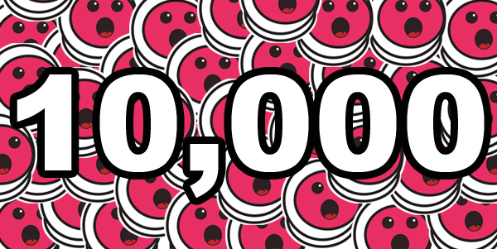
80’s
1987
1989
10,000 Computadoras conectadas a Internet.
100,000 Computadoras conectadas a internet.

Slide 9
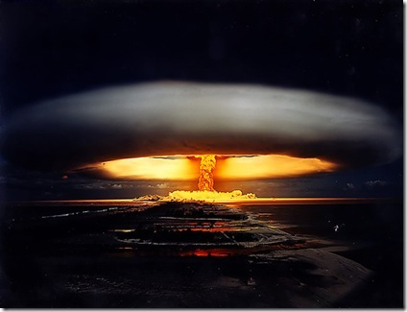

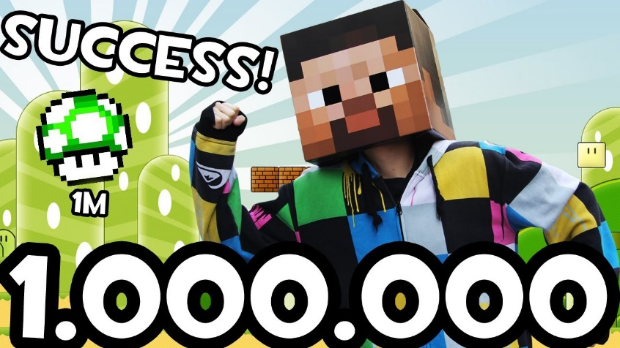
90’s
1990
1991
1992
Desaparece el ARPANET.
Se anuncia públicamente la World Wide Web
1 Millón de computadoras conectadas a Internet.

Slide 10
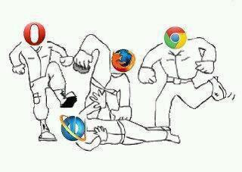

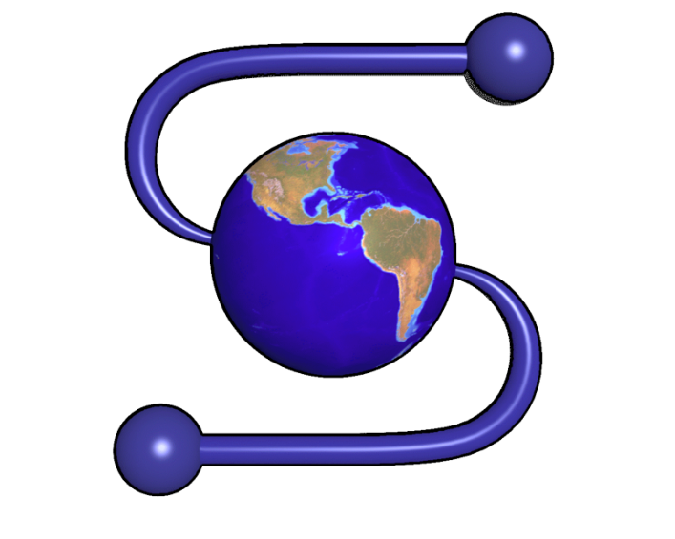

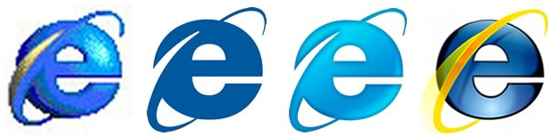
90’S
1993
1995
1996
Aparición del navegador Web NCSA Mosaic. Primer buscador de la historia, Wandex Servía como un índice de páginas Web
Sale Microsoft Internet Explorer, el Navegador de Internet mas utilizado en toda la vida del Internet.
10 Millones de computadoras conectadas a Internet.

Slide 11



III Milenio
2000
2003
2004
Explosión de la Burbuja.com
Nacimiento de Google, el motor de búsqueda por excelencia por millones de usuarios alrededor del mundo.
Nacimiento de Facebook. Una red social que vino a cambiar el como nos comunicamos en Internet

Slide 12
Conclusiones…
El internet como tal, lleva 58 desde sus pininos y orígenes.
El concepto internet lleva 33 años…
En conclusión en poco mas de medio siglo, las comunicaciones humanas han cambiado radicalmente y lo seguirán haciendo de mas formas diferentes, manteniendo los orígenes de este gran descubrimiento.
Las grandes empresas de el ámbito informatico/computacional han hecho que la forma de vivir sea dia a dia diferente.

